Slide 1
2D 게임프로그래밍
1차 발표
2020182042 최준하

Slide 2
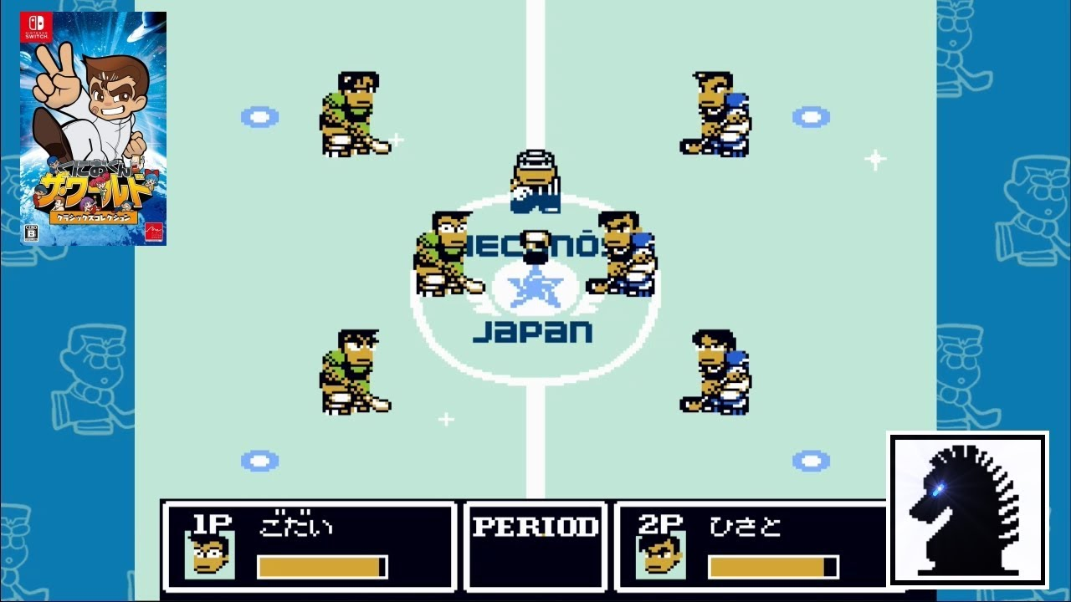
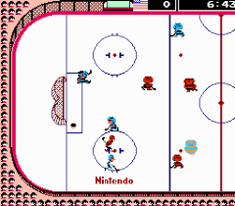
컨셉
장르: 아이스 하키 게임
각각 다양한 능력을 가진 선수들이
3개의 팀으로 나뉘어 어느팀이 가장 강한 팀인지
겨루는 스토리

Slide 3
경기 방식
인원수: 4:4
경기 시간: 1분 30초
3라운드로 진행
인원은 골키퍼 1명과 필드 3명으로 이루어져 있음
플레이어는 필드 1명으로 플레이
각 캐릭터마다 가지고 있는 고유 능력이 있음.
ex) 속도가 잠시동안 빨라진다.

Slide 4
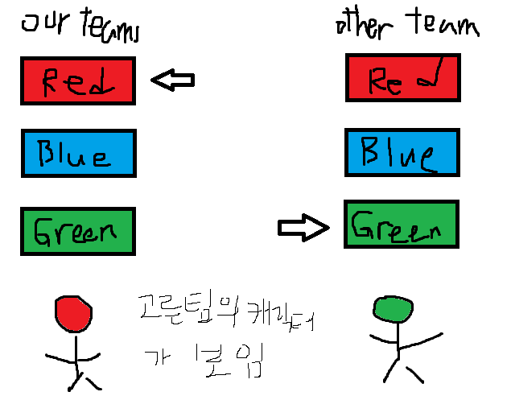
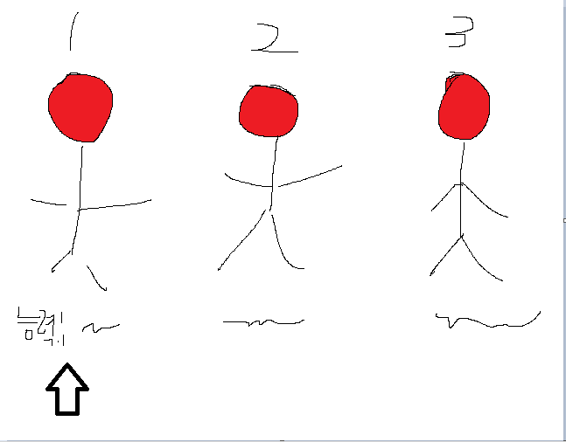
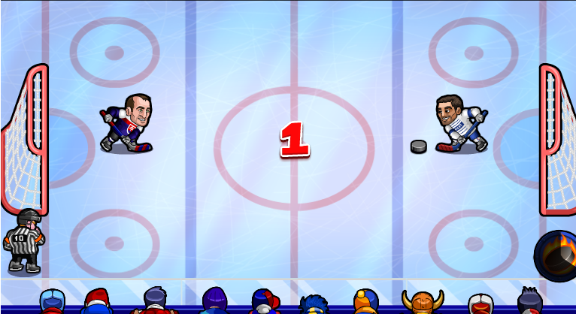
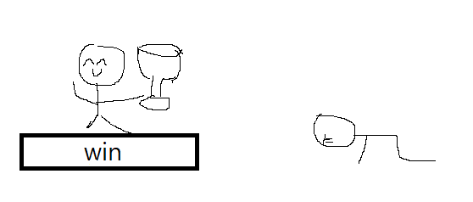
예상 게임 진행 흐름
팀 선택창 -> 캐릭터 선택창
자신 팀을 선택한 후 상대팀을 선택한다.(중복 x) 각각 능력이 써져있고 플레이할 캐릭터를 선택한다.
게임 시작 -> 게임 종료
게임을 시작하고 플레이한다. 이긴 팀과 진팀의 승리/패배 컷신이 나온다.

Slide 5
개발 일정
 | 개발 내용
1주차 | 리소스 수집
2주차 | 프레임 워크 및 기본 이동
3주차 | 충돌 처리
4주차 | 스킬 시스템 구현
5주차 | Npc 인공지능 구현
6주차 | 유저 캐릭터 최종 구현
7주차 | Npc 최종 구현
8주차 | 최종 점검

